Slide 1
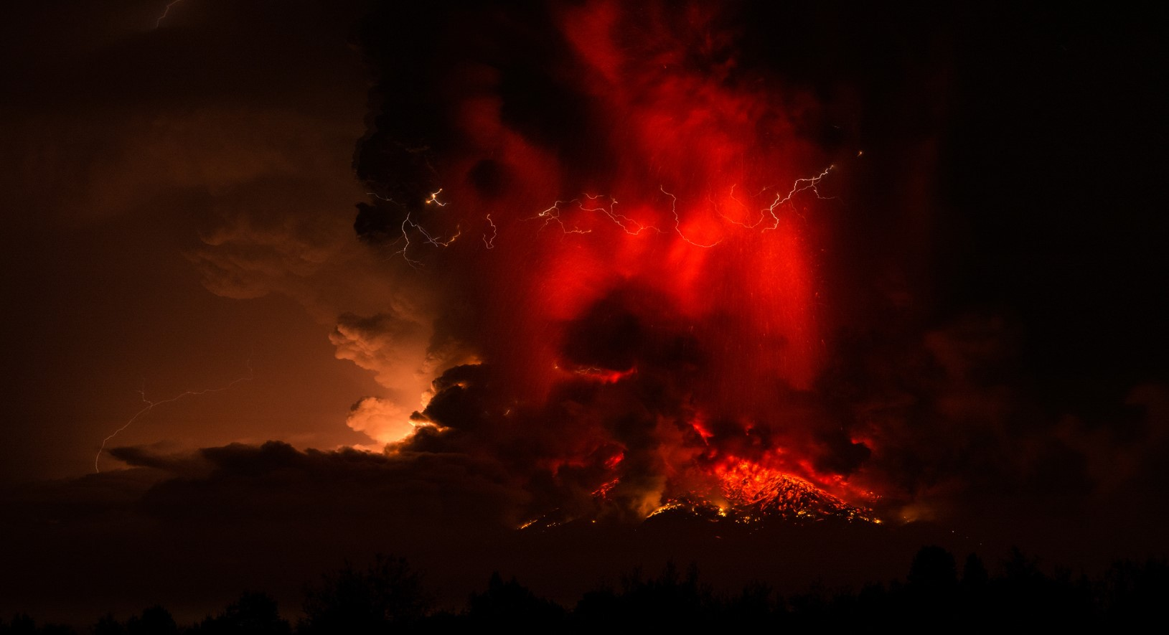

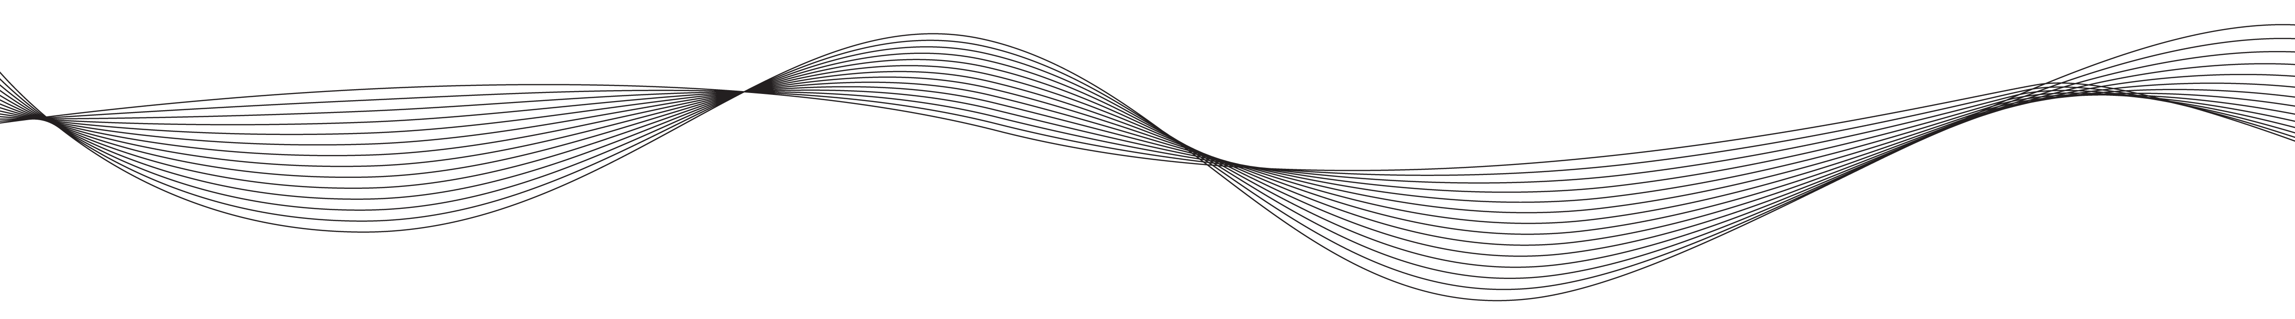


Slide 2
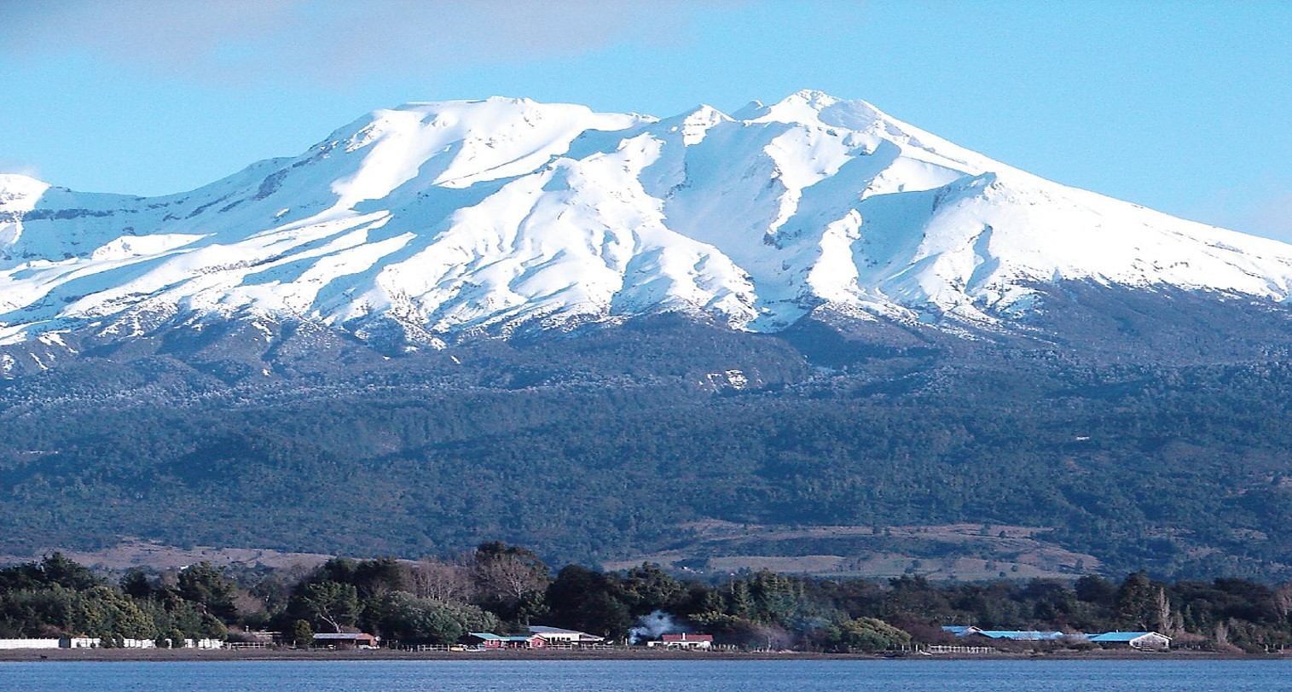
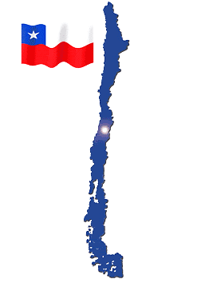
El volcán Calbuco se encuentra ubicado en el sur de Chile, en el límite de las comunas de Puerto Varas y Puerto Montt, entre los lagos Llanquihue y Chapo. Estaba inactivo desde hacía 43 años, pero ha despertado. La tarde del miércoles 22 de Abril, una densa columna de humo se erigió sobre Puerto Montt, a 1.000 kilómetros de Santiago de Chile, la capital del país.

Slide 3
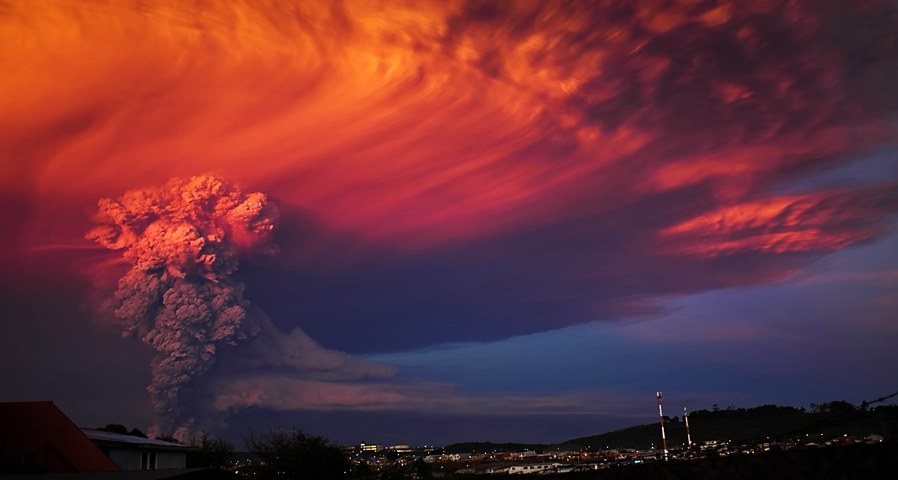
La erupción del volcán Calbuco tiñó el cielo sureño de rojo. Y en cuestión de horas el Servicio Nacional de Geología y Minería registró una segunda erupción, más fuerte que la anterior.

Slide 4
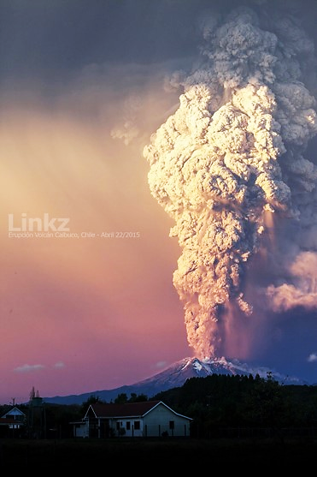
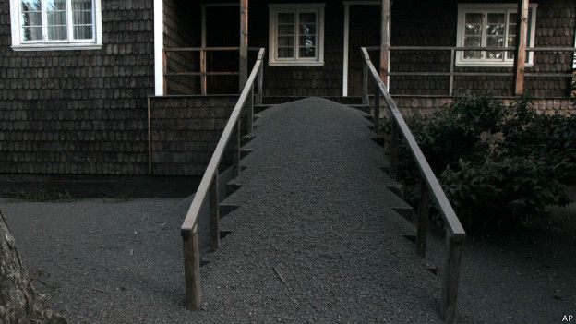
El Calbuco es el tercero en el Ranking de Peligrosidad de los 90 volcanes activos de Chile. Las cenizas cubrieron varias ciudades de la región, tanto de Chile como de Argentina. El viento las llevó sobre la cordillera de los Andes rumbo al este, del lado argentino.

Slide 5
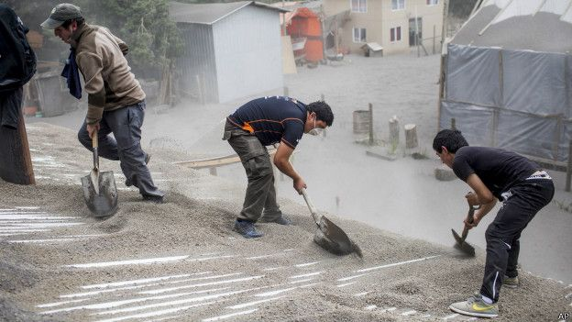
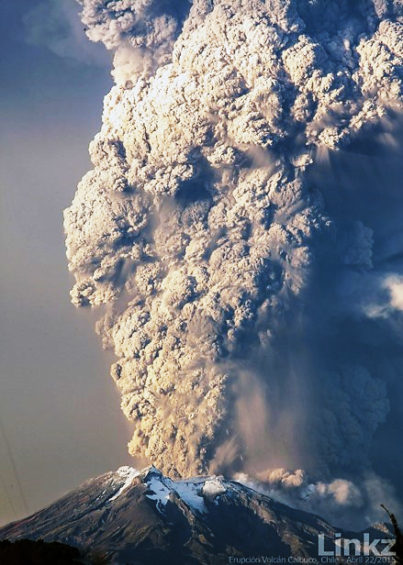
Autos, calles y viviendas quedaron bajo una capa de fina ceniza volcánica con fuerte olor a azufre. Según los habitantes, es una ceniza muy fina, tipo talco o harina, que causa un ardor muy fuerte en la garganta y los ojos.

Slide 6
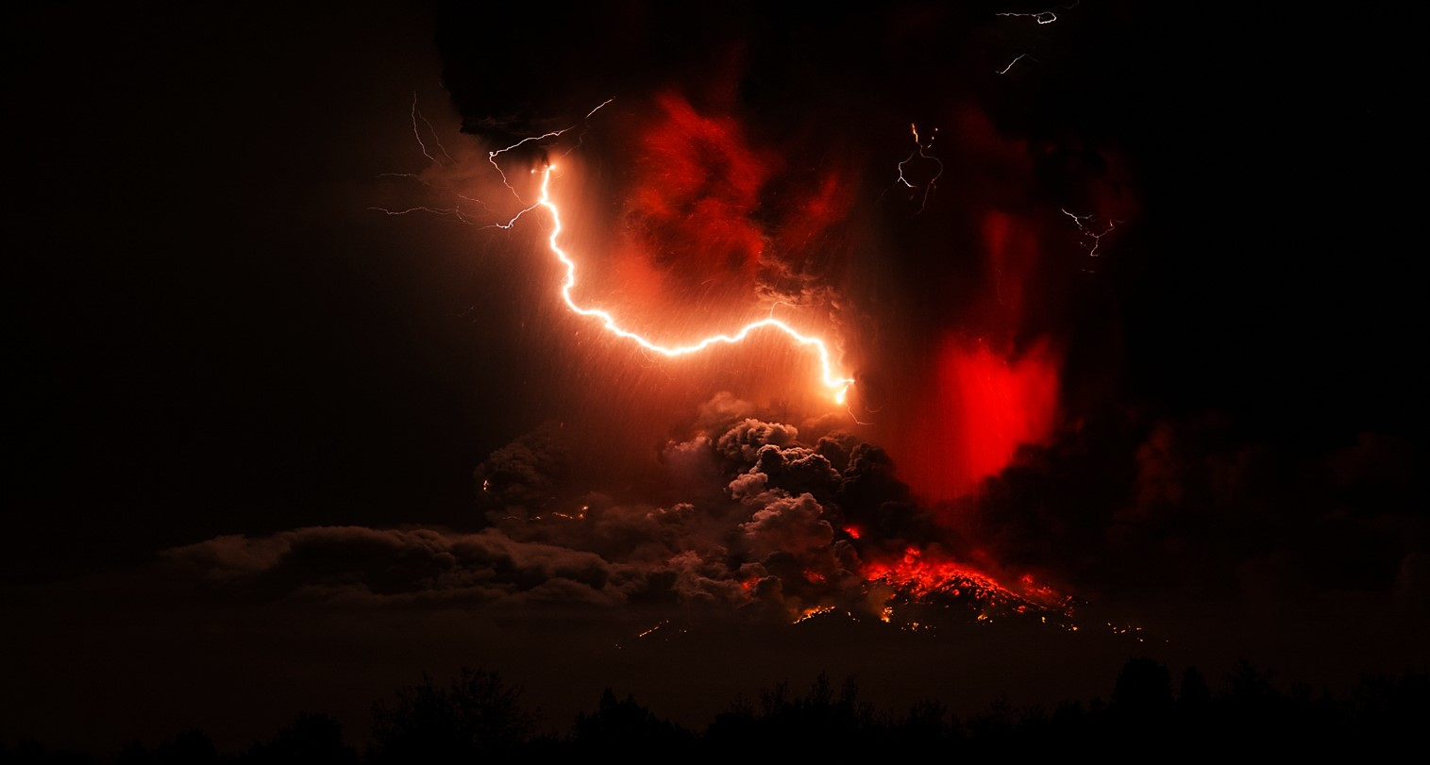
Es común que al hacer erupción un volcán, también se produzcan tormentas eléctricas. Este evento, que popularmente se conoce como "tormenta sucia", es un resultado directo de la erupción.

Slide 7
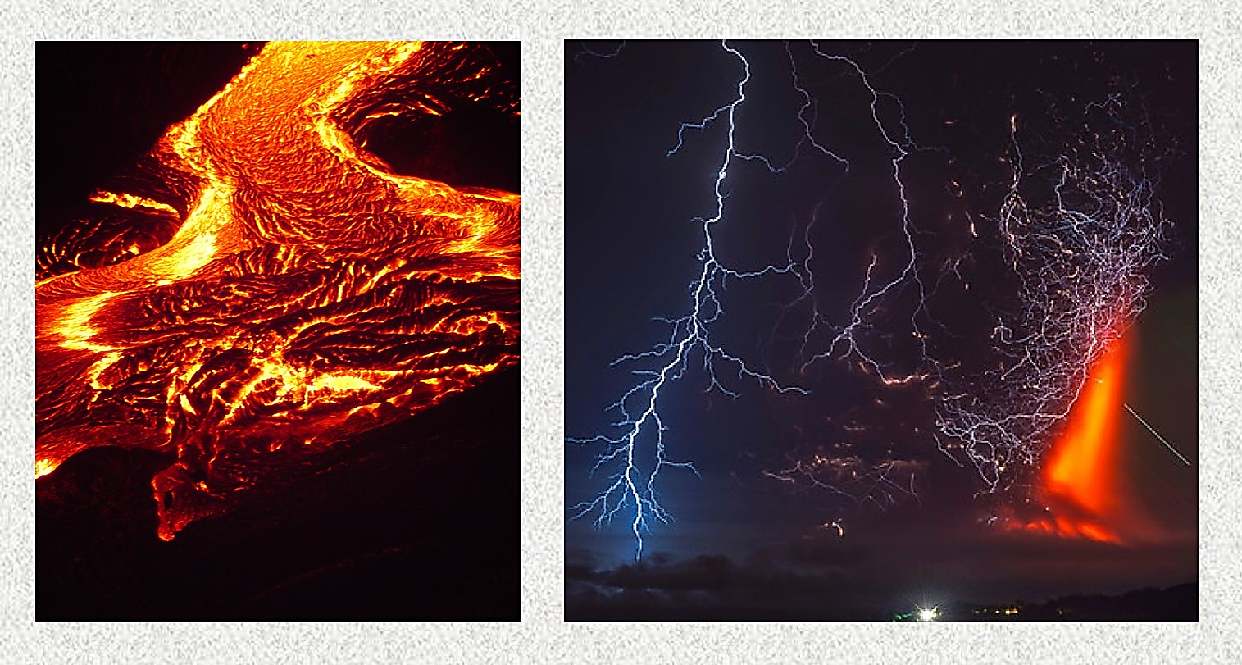
Una teoría afirma que la carga eléctrica se produce cuando la lava irrumpe y se fragmenta en piedras y cenizas durante el violento proceso de la erupción. Este mecanismo de fragmentación sería el que produce la electricidad.

Slide 8
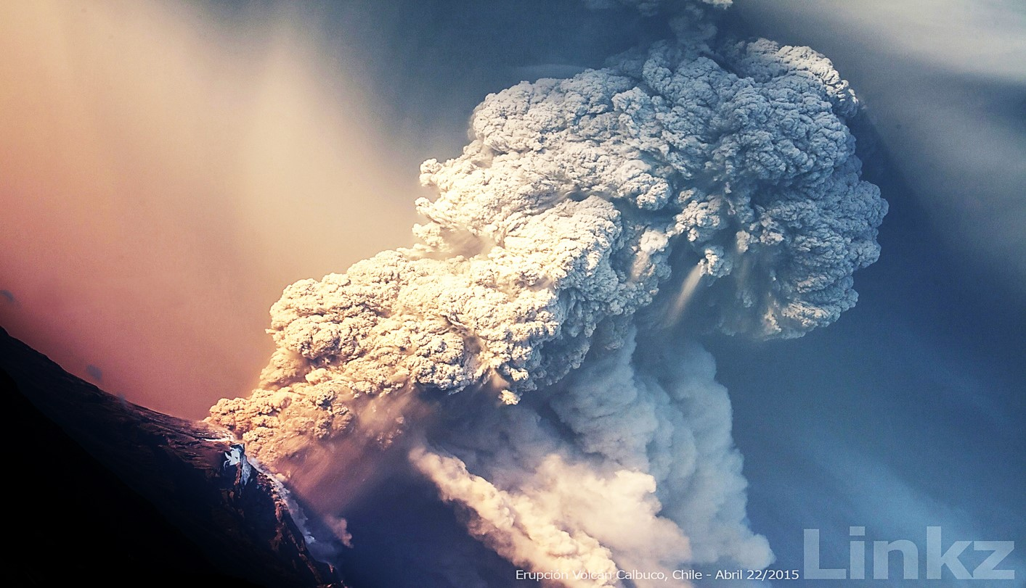
Otra teoría supone que son las nubes o las columnas de humo las que generan la carga eléctrica.
Las propuestas difieren en si es la fractura de las partículas la que genera la carga o si se trata en realidad de electricidad estática que se crea porque las partículas se mueven muy rápidamente a través de la atmósfera.

Slide 9
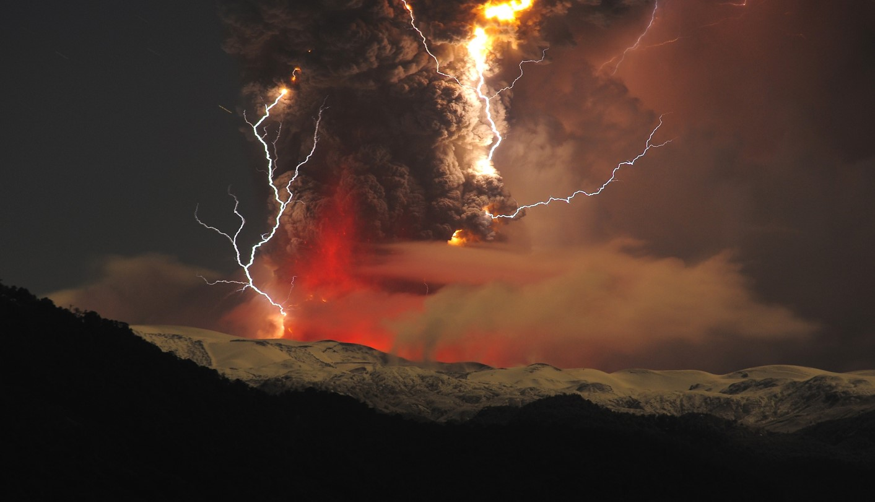
Pero aunque no haya certeza en cuanto al mecanismo -debido más que nada al peligro y a la dificultad de estudiar este fenómeno- no cabe duda de que las tormentas eléctricas son un efecto de la erupción.

Slide 10
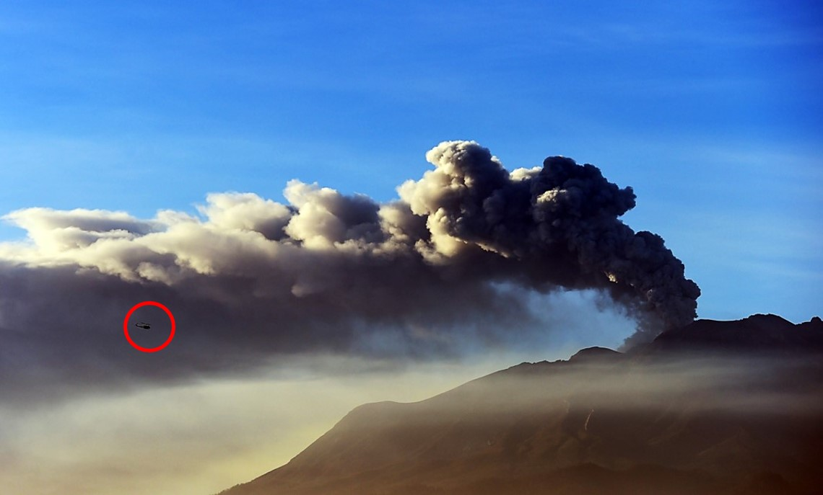
Una consecuencia de estas tormentas eléctricas es que pueden afectar las comunicaciones.
"Pueden tener un impacto sobre todo en la aviación, ya que los rayos pueden interferir con la comunicación por radio tanto en el suelo como en el aire". Y esto no solo en los sitios donde se producen los rayos, sino también donde llega la nube volcánica cargada de electricidad.

Slide 11
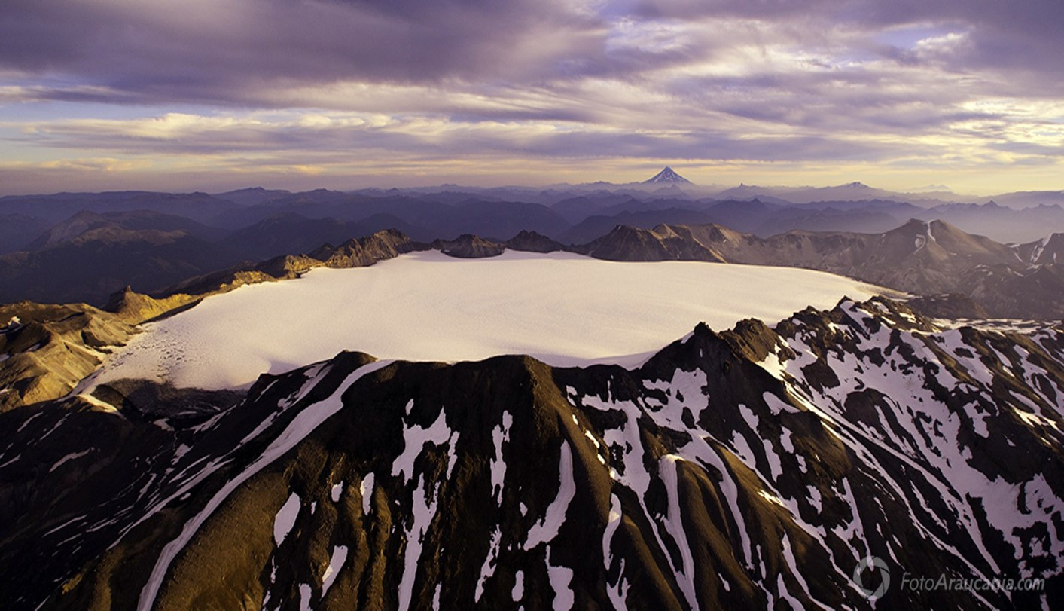
El motivo por el cual los volcanes que antes fueron activos ahora no entran en erupción es que sus chimeneas y conductos se taparon con lava endurecida. En el caso de los estratovolcanes, los orificios pueden retener las cámaras magmáticas durante centenas a decenas de miles de años.

Slide 12
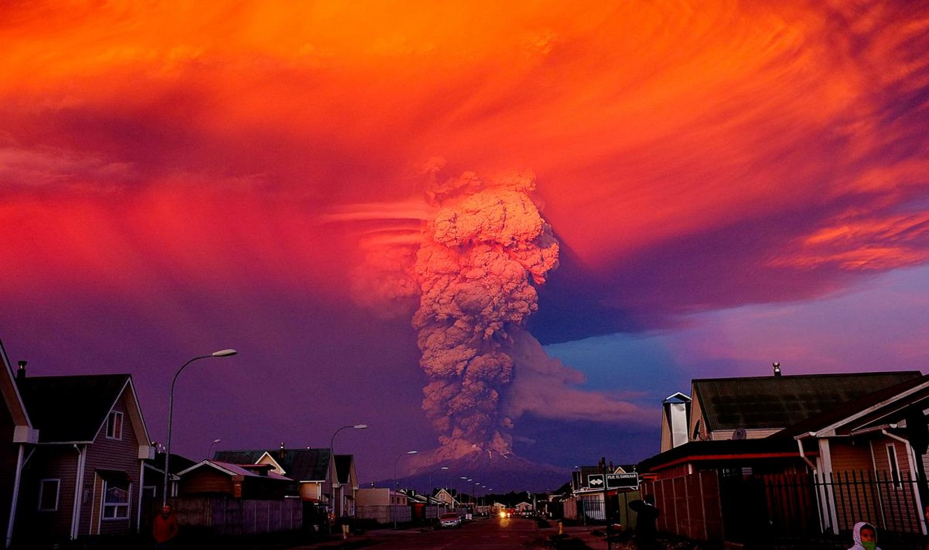
Estos corchos de roca no salen con facilidad. De manera que cuando los estratovolcanes finalmente explotan, liberan una terrible energía.
¿Qué es lo que provoca la erupción de un volcán?
La respuesta se sintetiza en una simple palabra de tres letras: gas.

Slide 13
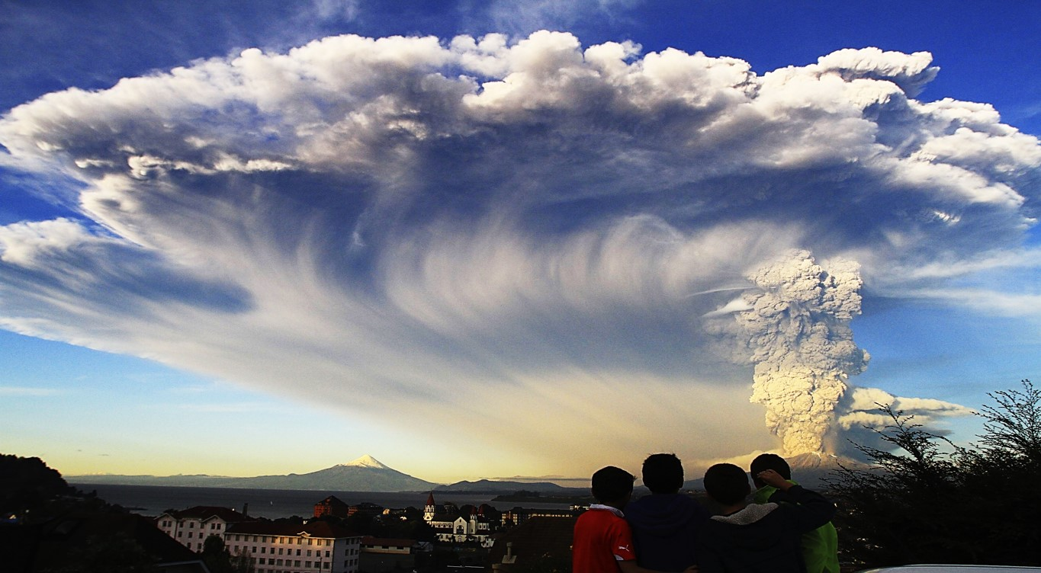
El gas atrapado en el magma (no el magma propiamente dicho) provoca, finalmente, una erupción. Entre los distintos tipos de gases se incluyen el vapor de agua, el dióxido de carbono, el dióxido de azufre, el sulfuro de hidrógeno, el cloruro de hidrógeno y otros ácidos muy fuertes.

Slide 14
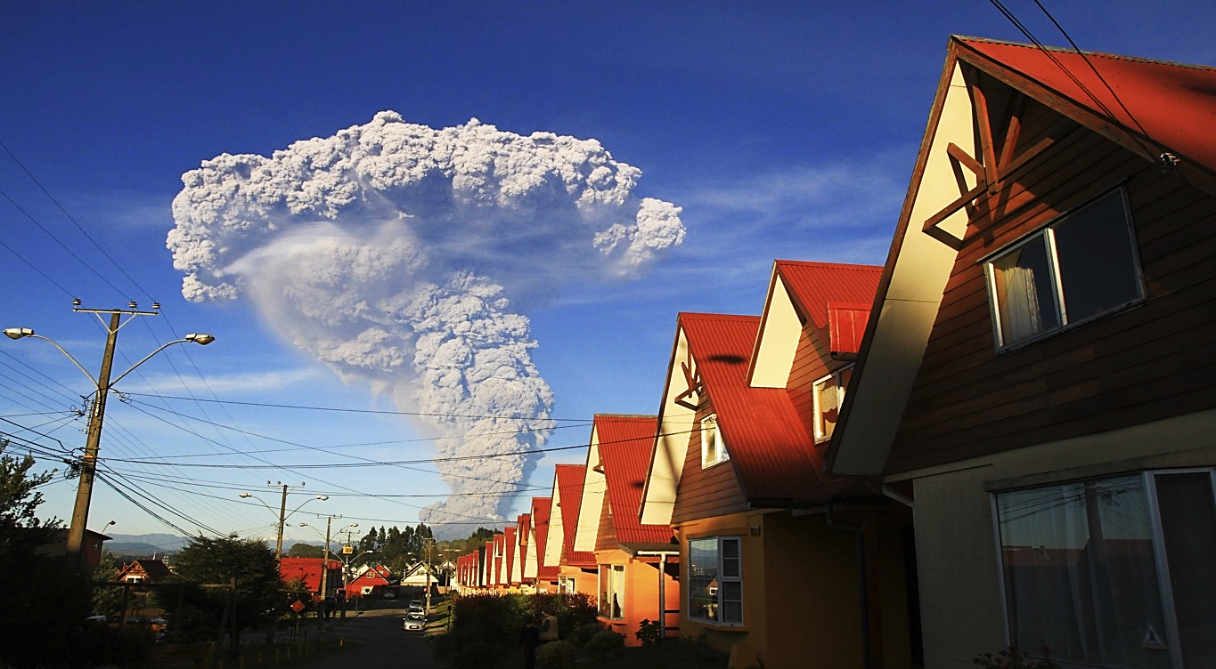
El magma sumergido en la profundidad del manto se encuentra bajo una enorme presión y por este motivo, los gases permanecen disueltos en el líquido, al igual que las burbujas en una botella de gaseosa.

Slide 15
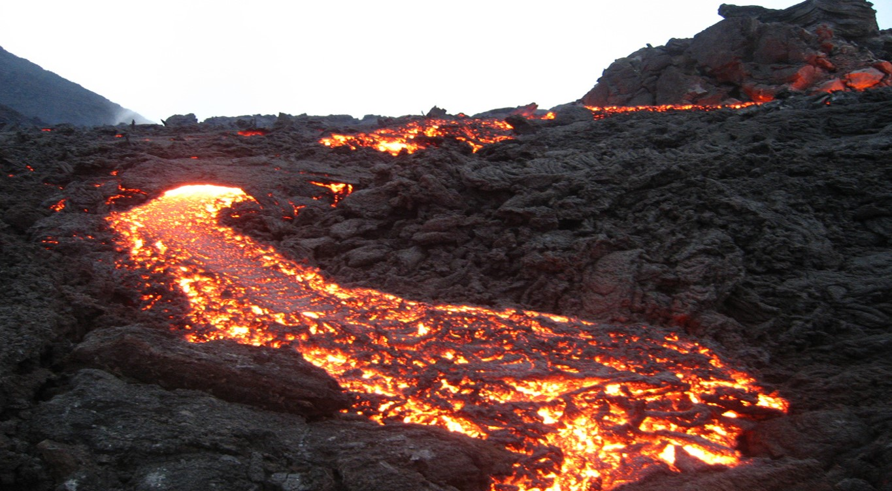
El magma fundido es menos denso que la roca sólida. Éste se eleva a través de las grietas hacia el manto superior, rígido. Una vez allí, funde áreas débiles de la litósfera, con lo que crea una cámara que permite que se eleven más cantidades de magma.

Slide 16
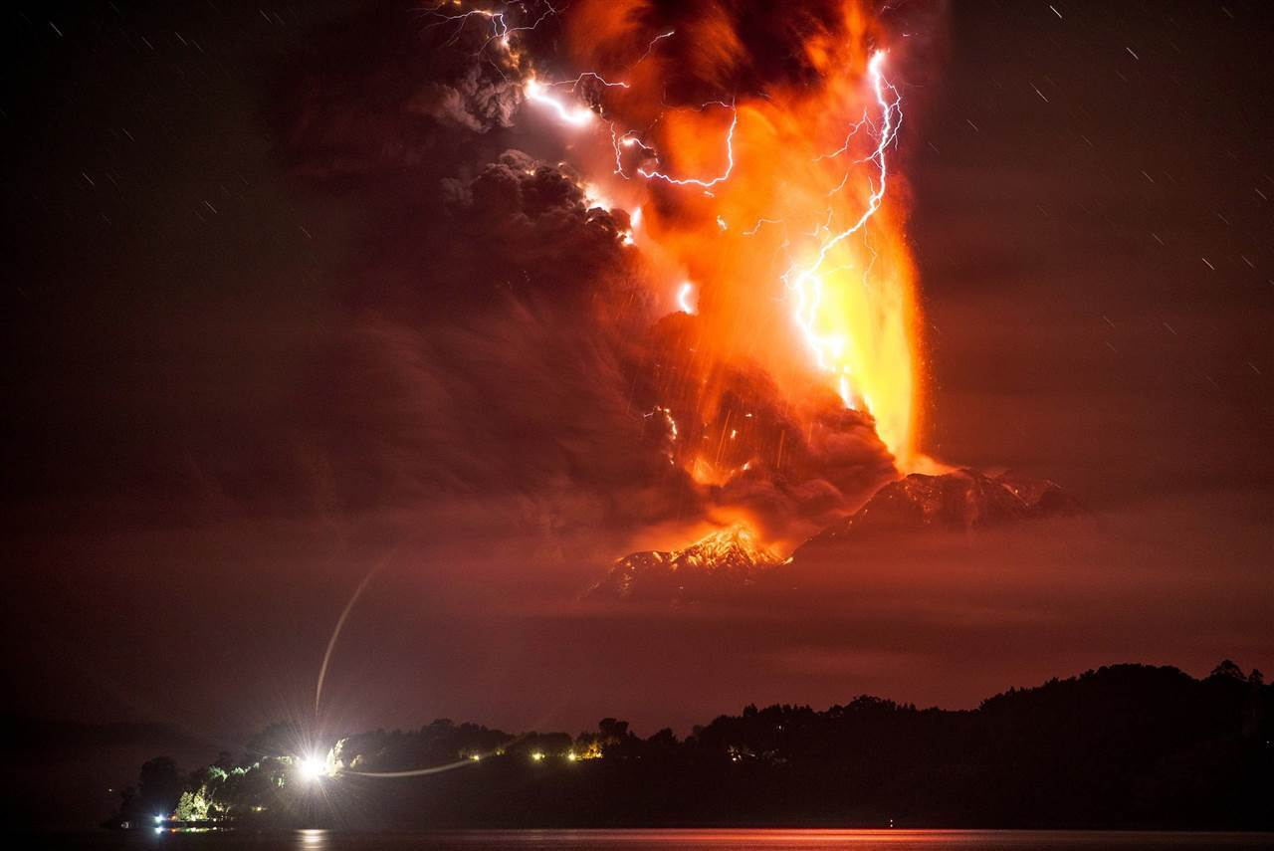
Estas cámaras se convierten en tumultuosos infiernos. El calor y la presión son intensos y el magma no puede detener su movimiento. Imagínese que agita una botella de gaseosa a temperatura ambiente. Saldrán repentinamente algunas burbujas del líquido que se encuentra dentro de la botella.

Slide 17
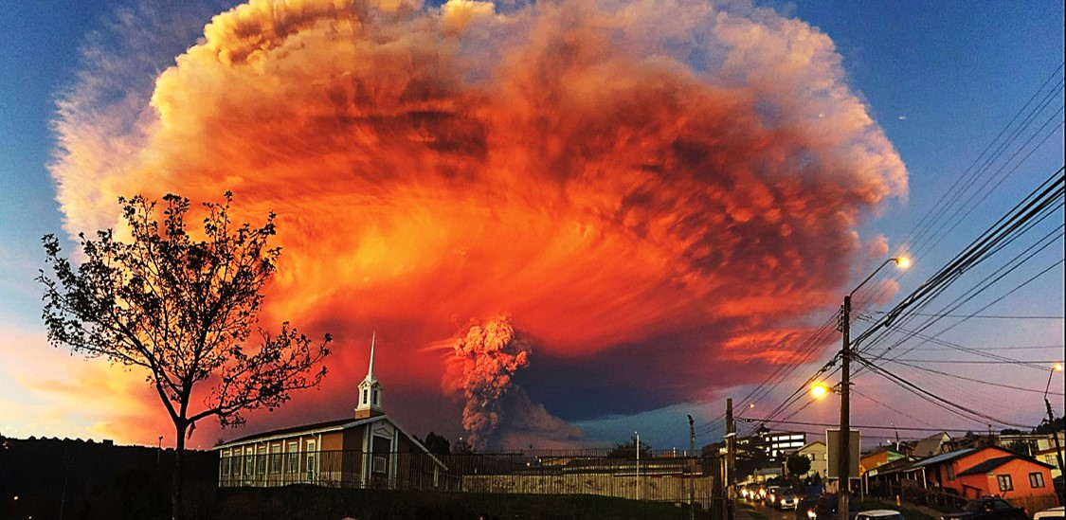
De forma similar, el magma se torna más espumoso a medida que pierde presión y las partes burbujeantes quedan suspendidas en la parte superior de la cámara.

Slide 18
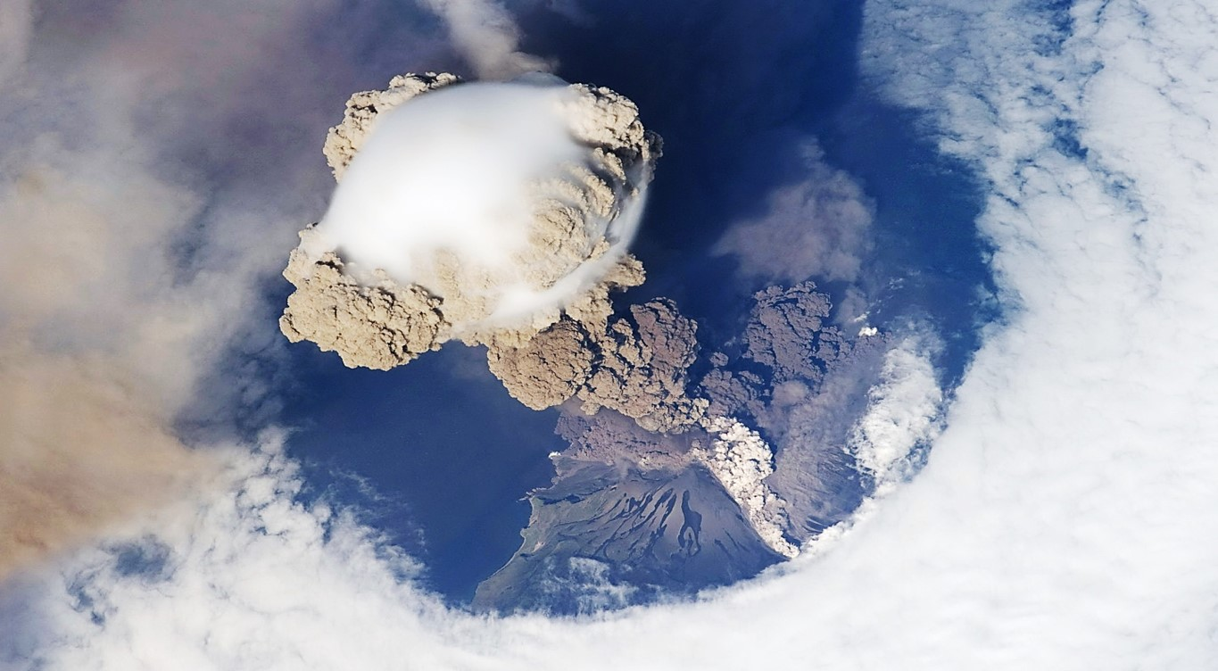
La erupción y la posterior nube de cenizas han afectado los principales actividades económicas de la zona afectada del sur de Chile, como la agricultura, ganadería y piscicultura. La industria salmonera sufrió la destrucción de algunos de sus centros de cultivo, que fueron arrasados por los lahares surgidos después de la erupción.

Slide 19
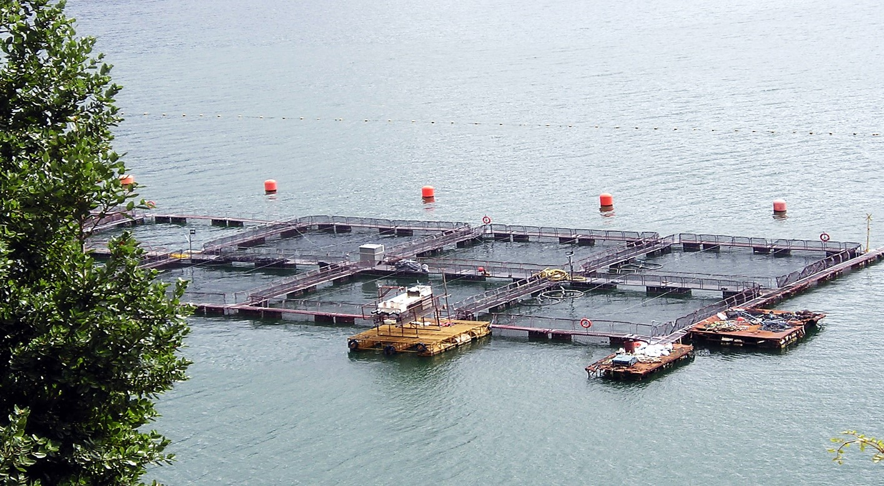
Los lahares son flujos de agua proveniente del deshielo mezclada con material volcánico y sedimentos. Los productores de salmón necesitan trasladar 11 millones y medio de peces a otras instalaciones fuera de riesgo. Éste es solo un ejemplo de las cuantiosas pérdidas ocasionadas por este fenómeno.

Slide 20
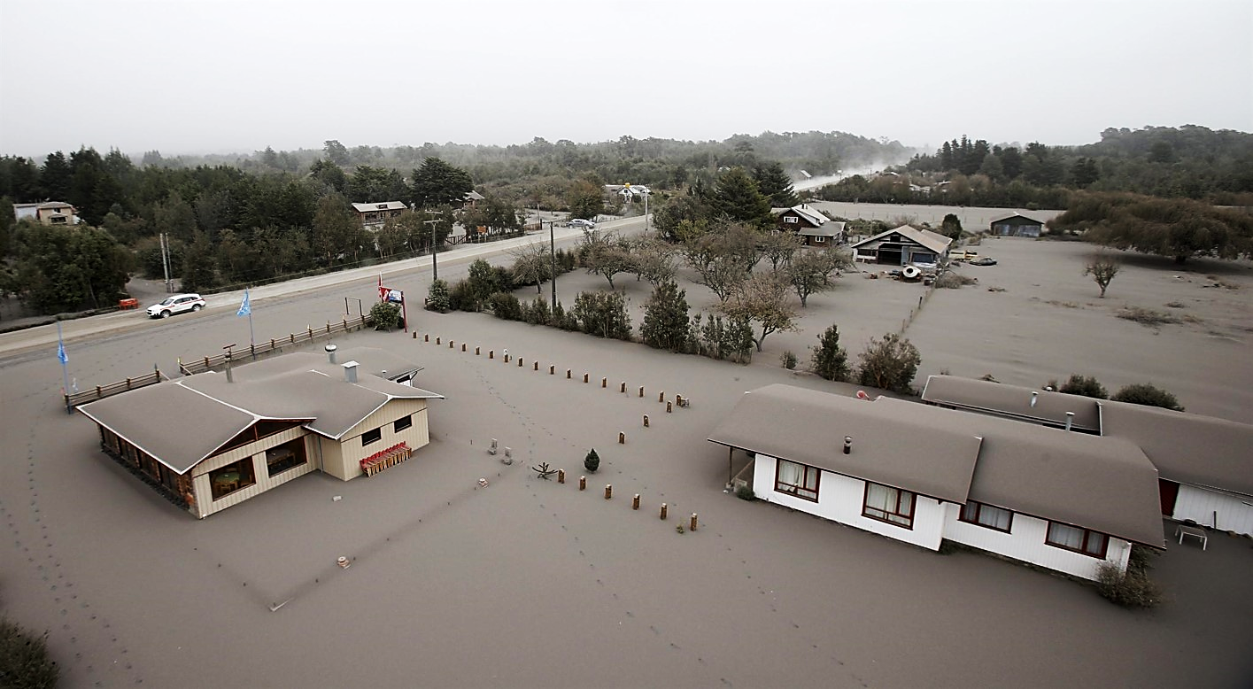
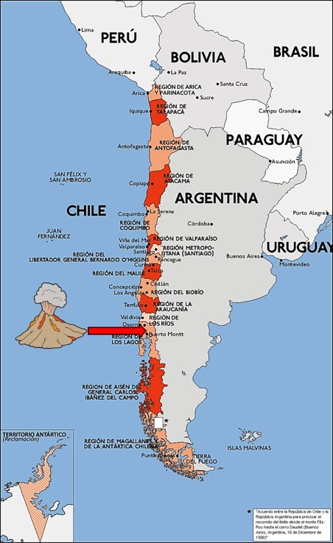
El sur de Chile y de Argentina está completamente cubierto de cenizas y éstas ya llegaron a Uruguay y al sur de Brasil. La ceniza sigue siendo un problema mucho más grave para la aviación de lo que puede llegar a ser la carga eléctrica. Hasta este momento, el incidente ha provocado la evacuación de 6.514 personas.

Slide 21
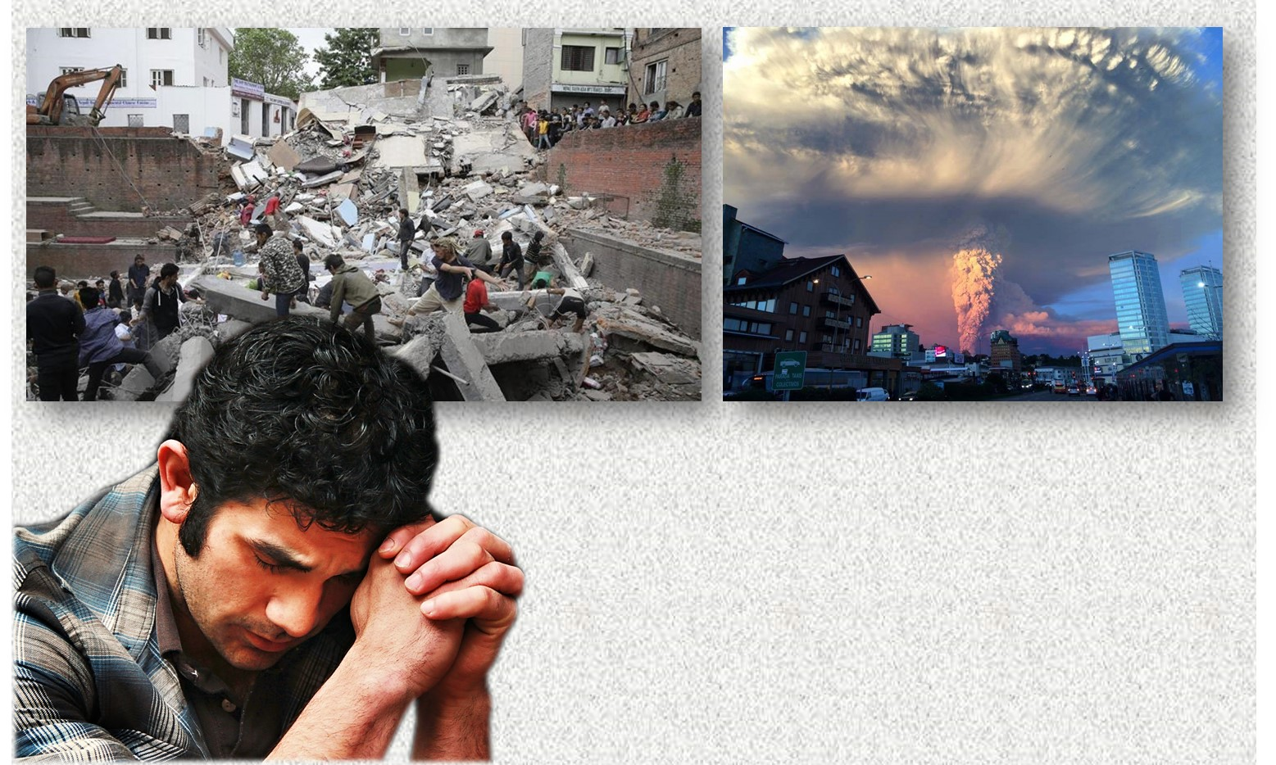
Volcanes en erupción, terremotos, cambios climáticos de una manera que nunca antes se había visto… La tierra se estremece, las piedras gritan… Dios tiene poder sobre las fuerzas de la naturaleza, ellas son su voz que nos dice: "¡Arrepiéntanse de sus caminos equivocados!" El tiempo está cerca.

Slide 22
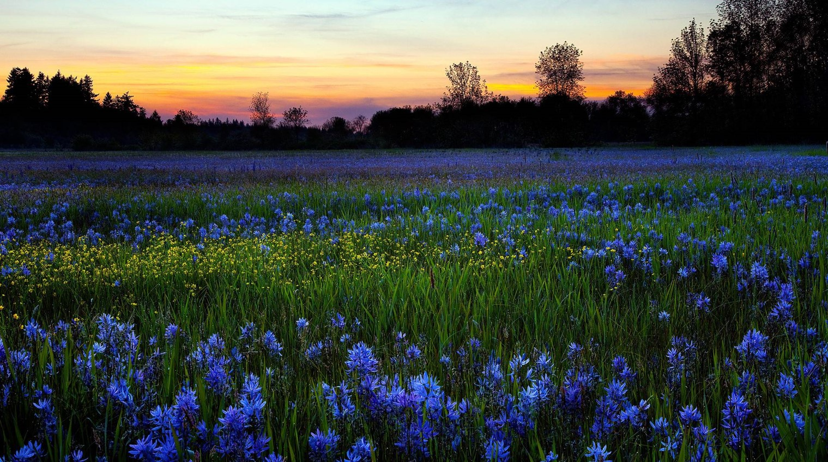

“Puesto que todo será deshecho, ustedes deben vivir una vida santa y dedicada a Dios, y esperar con ansias la venida del día de Dios. Ese día los cielos serán deshechos por el fuego, y los elementos se fundirán por el calor de las llamas. Pero, según sus promesas, nosotros esperamos un cielo nuevo y una tierra nueva, donde reinará la justicia.”
2 Pedro 3:11-13

Slide 23







¿Te ha gustado?
Puedes ver más entrando
Aquí
Además puedes recibir powerpoints en tu correo electrónico suscribiéndote aquí:

